Slide 1


RECUERDA PONER A GRABAR LA CLASE

Slide 2


¿DUDAS DEL ON-BOARDING?
MIRALO AQUI

Slide 3

Clase 09. JAVASCRIPT
EVENTOS

Slide 4

GLOSARIO:
Clase 8
DOM o Modelo de Objetos del Documento: es lo que permite interactuar a JS con los diferentes elementos HTML de una web, como también poder operar sobre ellos y modificarlos.
JavaScript Object Notation (JSON): es un formato basado en texto plano, para representar datos estructurados en la sintaxis de objetos de JavaScript. Es comúnmente utilizado para transmitir datos en aplicaciones web.

Slide 5

Comprender qué son los eventos y para qué sirven.
Aprender cuáles son las tres opciones para definir eventos.
Entender cómo escuchar un evento sobre el DOM.
Conocer los eventos más comunes.
Identificar qué es la información del evento.
OBJETIVOS DE LA CLASE

Slide 6
MAPA DE CONCEPTOS

Slide 7

MAPA DE CONCEPTOS CLASE 9
¿Qué es y cómo funciona?
Opción 1
Eventos
Definir eventos
Opción 2
mouse
Opción 3 - Sintaxis
teclado
Eventos más comunes
change
input
submit
otros
Información de los eventos

Slide 8

MÓDULOS DE TRABAJO
MÓDULO 3
FRONTEND
MÓDULO 4
OPTIMIZACIÓN DE PROYECTO
MÓDULO 5
ASINCRONÍA Y PETICIONES
CLASE 8 -
DOM
CLASE 12 -
State & Redux
Desafío entregable
CLASE 12 -
OPERADORES AVANZADOS
CLASE 1 -
CLASE 14 -
AJAX & FETCH
CLASE 9 -
EVENTOS
Desafío entregable
CLASE 15 -
PROMISES & ASYNC
Desafío entregable
CLASE 12 -
LIBRERÍAS
Desafío entregable
CLASE 10 -
STORAGE & JSON
CLASE 16 -
FRAMEWORKS + Node JS
Entrega TP final
CLASE 11 -
Workshop I
2da pre-entrega

Slide 9

HERRAMIENTAS DE LA CLASE
Les compartimos algunos recursos para acompañar la clase
Guión de clase Nº 9 aquí.
Quizz de clase Nº 9 aquí
Booklet de Javascript aquí
FAQs de Javascript aquí

Slide 10

¡VAMOS A LA CLASE!

Slide 11
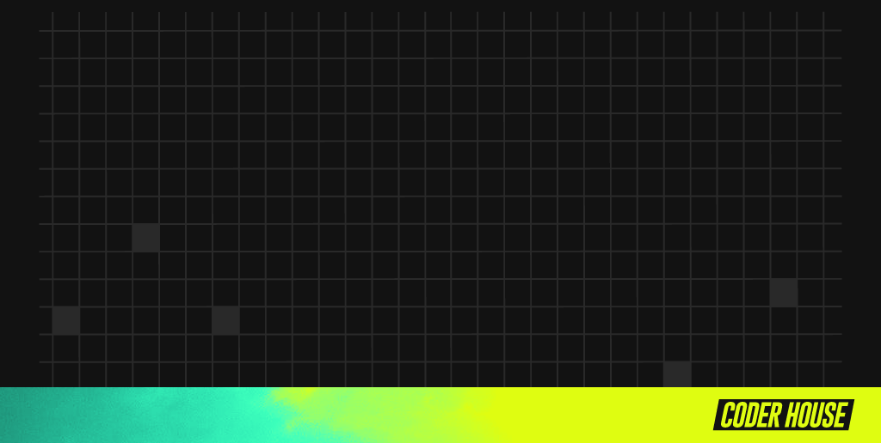
EVENTOS EN JS

Slide 12
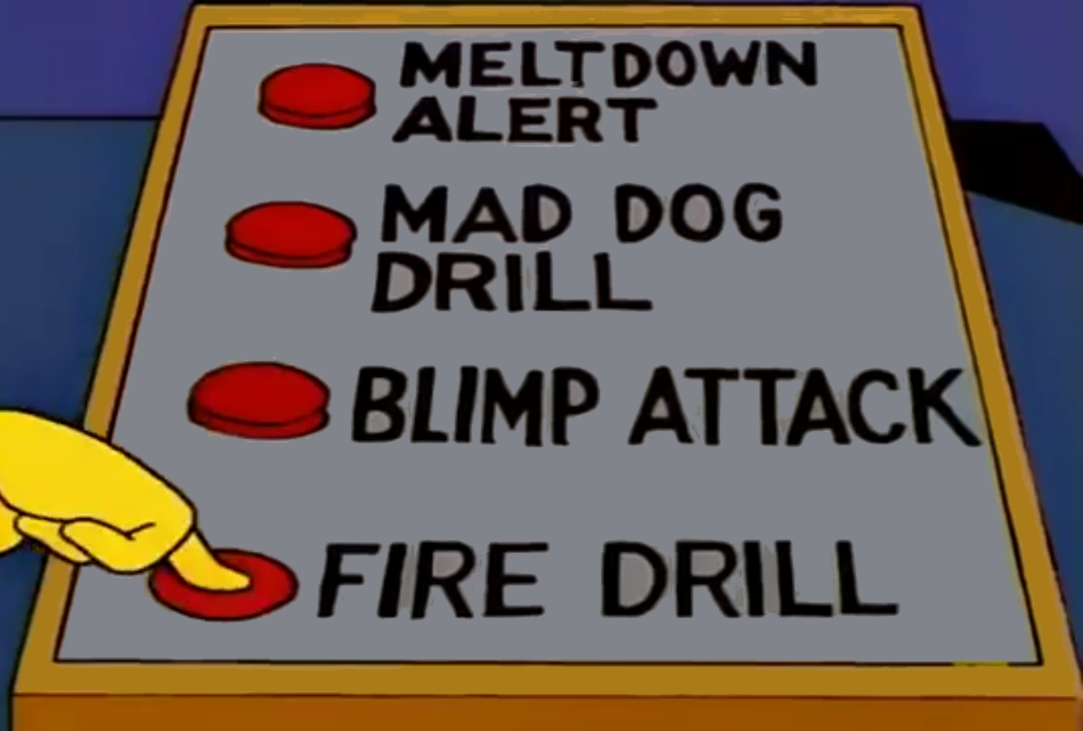
¿QUÉ ES UN EVENTO?
Los eventos son la manera que tenemos en Javascript de controlar las acciones de los usuarios, y definir un comportamiento de la página o aplicación cuando se produzcan.
Con Javascript es posible definir qué sucede cuando se produce un evento, por ejemplo, cuando se realiza un clic en cierto elemento o se inserta un texto en un determinado campo.

Slide 13
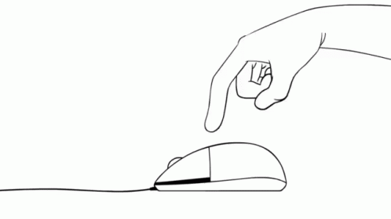
¿CÓMO FUNCIONA?
JavaScript permite asignar una función a cada uno de los eventos. Reciben el nombre de event handlers o manejadores de eventos.
Así, ante cada evento, JavaScript asigna y ejecuta la función asociada al mismo.

Slide 14
¿CÓMO FUNCIONA?
Hay que entender que los eventos suceden constantemente en el navegador.
JavaScript lo que nos permite hacer es escuchar eventos sobre elementos seleccionados. Cuando escuchamos el evento que esperamos, se ejecuta la función que definimos en respuesta.
A esta escucha se la denomina event listener.

Slide 15

¿CÓMO DEFINIR EVENTOS EN JS?

Slide 16
OPCIÓN 1
<!DOCTYPE html>
<html>
<head>
<title>Mi primer App</title>
</head>
<body>
<h2>Coder House</h2>
<button id="btnPrincipal">CLICK</button>
<script>
let boton = document.getElementById("btnPrincipal")
boton.addEventListener("click", respuestaClick)
function respuestaClick(){
console.log("Respuesta evento");
}
</script>
</body>
</html>
El método addEventListener() permite definir qué evento escuchar sobre cualquier elemento seleccionado.
El primer parámetro corresponde al nombre del evento y el segundo a la función de respuesta.

Slide 17
OPCIÓN 2
<!DOCTYPE html>
<html>
<head>
<title>Mi primer App</title>
</head>
<body>
<h2>Coder House</h2>
<button id="btnPrincipal">CLICK</button>
<script>
let boton = document.getElementById("btnPrincipal")
boton.onclick = () =>{console.log("Respuesta 2")}
</script>
</body>
</html>
Emplear una propiedad del nodo para definir la respuesta al evento. Las propiedades se identifican con el nombre del evento y el prefijo on.
También es posible emplear funciones anónimas para definir los manejadores de eventos.

Slide 18
OPCIÓN 3: SINTAXIS
Determinar el evento especificando el manejador de evento en el atributo de una etiqueta HTML. La denominación del atributo es idéntica al de la propiedad de la opción 2 (prefijo on).
<input type="button" value="CLICK2" onclick="alert('Respuesta 3');" />
La función puede declararse entre la comillas o bien tomarse una referencia existen en el script.

Slide 19

¿Y CUÁL CONVIENE USAR?
Las opciones 1 y 2 son las recomendadas.
Si bien se pueden presentar casos de aplicación específicos (por ejemplo, en la opción 1 el nombre del evento puede venir de una variable al usar la propiedad, y esto no puede hacerse en la 2), se identifican como formas de definición de eventos equivalentes.

Slide 20

¿Y CUÁL CONVIENE USAR?
La opción 3, aunque es de fácil implementación, no es recomendada para proyectos en producción.
No se considera buena práctica declarar funciones y código JavaScript dentro del HTML.

Slide 21
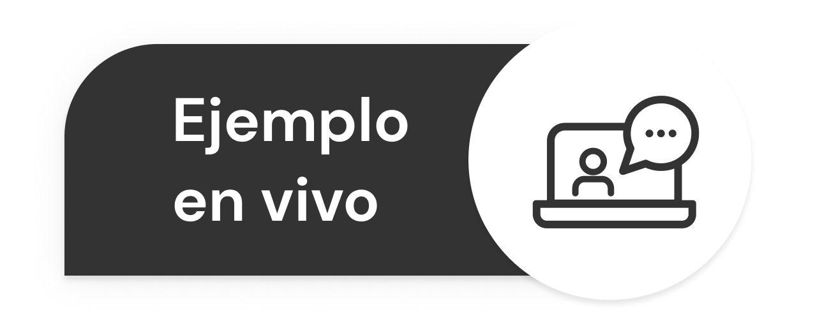
¡VAMOS A PRACTICAR LO VISTO!
Notes:
Mostrar lo explicado con el editor de texto

Slide 22
☕
BREAK
¡5/10 MINUTOS Y VOLVEMOS!

Slide 23
EVENTOS MÁS COMUNES

Slide 24
EVENTOS MÁS COMUNES
mouse
teclado
change
input
submit
otros

Slide 25

EVENTOS DEL MOUSE
Se producen por la interacción del usuario con el mouse.
Entre ellos se destacarán los que se encuentran a continuación.

Slide 26
EVENTOS DEL MOUSE
mousedown/mouseup: Se oprime/suelta el botón del ratón sobre un elemento.
mouseover/mouseout: El puntero del mouse se mueve sobre/sale del elemento.
mousemove: El movimiento del mouse sobre el elemento activa el evento.
click: Se activa después de mousedown o mouseup sobre un elemento válido.
//CODIGO HTML DE REFERENCIA
<button id="btnMain">CLICK</button>
//CODIGO JS let boton = document.getElementById("btnMain")
boton.onclick = () => {console.log("Click")}
boton.onmousemove = () => {console.log("Move")}

Slide 27

EVENTOS DE TECLADO
Se producen por la interacción del usuario con el teclado.
Entre ellos se destacarán los que se encuentran a continuación.

Slide 28
EVENTOS DE TECLADO
keydown: Cuando se presiona.
keyup: Cuando se suelta una tecla.
//CODIGO HTML DE REFERENCIA
<input id = "nombre" type="text">
<input id = "edad" type="number">
//CODIGO JS let input1 = document.getElementById("nombre")
let input2 = document.getElementById("edad")
input1.onkeyup = () => {console.log("keyUp")}
input2.onkeydown = () => {console.log("keyDown")}

Slide 29
EVENTO CHANGE
El evento change se activa cuando se detecta un cambio en el valor del elemento.
Por ejemplo, mientras se escribe en un input de tipo texto no hay evento change, pero cuando se pasa a otra sección de la aplicación entonces sí ocurre.
//CODIGO HTML DE REFERENCIA
<input id = "nombre" type="text">
<input id = "edad" type="number">
//CODIGO JS let input1 = document.getElementById("nombre");
let input2 = document.getElementById("edad");
input1.onchange = () => {console.log("valor1")};
input2.onchange = () => {console.log("valor2")};

Slide 30
EVENTO INPUT
Si queremos ejecutar una función cada vez que se tipea sobre el campo, conviene trabajar directamente con el evento input.
//CODIGO HTML DE REFERENCIA
<input id = "nombre" type="text">
//CODIGO JS let input1 = document.getElementById("nombre")
input1.addEventListener(‘input’, () => {
console.log(input1.value)
})

Slide 31
EVENTO SUBMIT
El evento submit se activa cuando el formulario es enviado. Normalmente se utiliza para validar el formulario antes de ser enviado al servidor o bien para abortar el envío y procesarlo con JavaScript.
//CODIGO HTML DE REFERENCIA
<form id="formulario">
<input type="text">
<input type="number">
<input type="submit" value="Enviar">
</form>
//CODIGO JS let miFormulario = document.getElementById("formulario");
miFormulario.addEventListener("submit", validarFormulario);
function validarFormulario(e){
e.preventDefault();
console.log("Formulario Enviado");
}

Slide 32

OTROS EVENTOS
Existen otros eventos que podemos utilizar.
Algunos son eventos estándar definidos en las especificaciones oficiales, mientras que otros son eventos usados internamente por navegadores específicos.

Slide 33
OTROS EVENTOS
La forma de declararlos es similar a lo abordado en esta clase, lo que necesitamos aprender es bajo qué condición se disparan los eventos que buscamos implementar.
Para conocer más eventos se recomienda verificar la referencia de eventos en la documentación.

Slide 34
INFORMACIÓN DEL EVENTO

Slide 35


INFORMACIÓN DEL EVENTO
En algunos casos, necesitamos obtener información contextual del evento para poder realizar acciones.
Por ejemplo, ante el evento submit necesitamos prevenir el comportamiento por defecto para operar correctamente.
Para esto existe en JavaScript el objeto event.

Slide 36
INFORMACIÓN DEL EVENTO
En todos los navegadores modernos se crea de forma automática un parámetro que se pasa a la función manejadora, por lo que no es necesario incluirlo en la llamada.
Ese parámetro puede o no usarse en el handler, pero siempre estará disponible en la llamada.

Slide 37
//CODIGO HTML DE REFERENCIA
<form id="formulario">
<input type="text">
<input type="number">
<input type="submit" value="Enviar">
</form>
//CODIGO JS
let miFormulario = document.getElementById("formulario");
miFormulario.addEventListener("submit", validarFormulario);
function validarFormulario(e){
//Cancelamos el comportamiento del evento
e.preventDefault();
//Obtenemos el elemento desde el cual se disparó el evento
let formulario = e.target
//Obtengo el valor del primero hijo <input type="text">
console.log(formulario.children[0].value);
//Obtengo el valor del segundo hijo <input type="number">
console.log(formulario.children[1].value);
}
EJEMPLO APLICADO:
Datos del formulario usando event

Slide 38
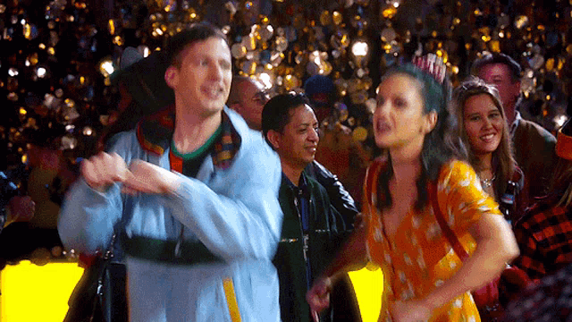
¡VAMOS A PRACTICAR LO VISTO!
Notes:
Mostrar lo explicado con el editor de texto

Slide 39

4
INCORPORAR EVENTOS
Con lo que vimos sobre DOM, ahora puedes sumarlo a tu proyecto, para interactuar entre los elementos HTML y JS.

Slide 40
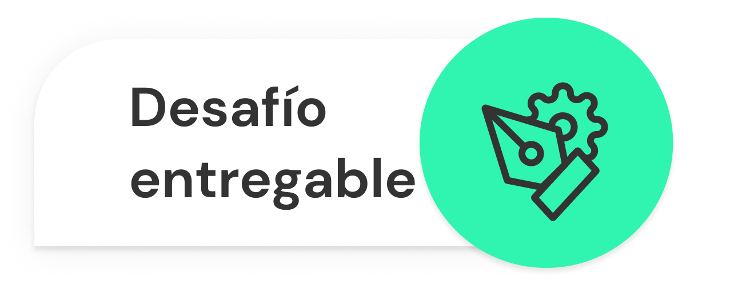
INCORPORAR EVENTOS
Formato: Página HTML y código fuente en JavaScript. Debe identificar el apellido del estudiante en el nombre de archivo comprimido por “claseApellido” Sugerencia: Es posible asociar más de un evento a un elemento y se pueden emplear función comunes, anónimas y arrow para los manejadores de eventos.
>> Consigna: Con lo que vimos sobre DOM, ahora puedes sumarlo a tu proyecto, para interactuar entre los elementos HTML y JS. Es decir, asociar eventos que buscamos controlar sobre los elementos de la interfaz de nuestro simulador >>Aspectos a incluir en el entregable: Archivo HTML y Archivo JS, referenciado en el HTML por etiqueta <script src="js/miarchivo.js"></script>, que incluya la definición de un algoritmo en JavaScript que opere sobre el DOM manejando eventos. >>Ejemplo: Cuando el usuario completa algún dato, por ejemplo cantidad de cuotas, se captura ese dato y se agregan elementos al DOM mediante JS. Capturar la tecla ENTER para confirmar alguna acción.

Slide 41

PREPARÁNDONOS PARA LA PRE-ENTREGA Nº 2
En la clase 11 tendremos el cierre del tercer módulo y se entregarán las consignas de la segunda pre-entrega del curso. La misma, incluirá temas vistos en las clases 8, 9, 10.

Slide 42




La pre-entrega se compone de temas vistos hasta el momento, más otros que verán durante el módulo completo 💪.
Te recomendamos ir avanzando con los "Hands On" y "Desafíos Complementarios"✨
Recuerden que recién la consigna del desafío se entrega ¡en la clase Nº 11! 🙌 Y tendrán hasta 7 días para resolver el desafío y subirlo.

Slide 43
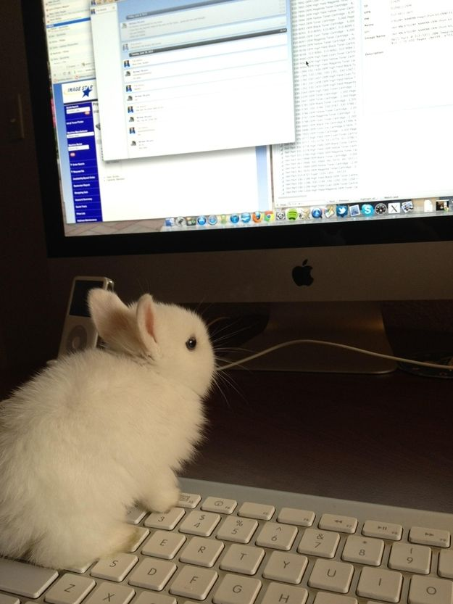


PRE-ENTREGA N° 2
Compuesta por…
Modificación del DOM - Desafío complementario
Detección de eventos de usuario. Desafío entregable
Implementación con uso de JSON y Storage.

Slide 44

¿PREGUNTAS?

Slide 45

¡PARA PENSAR!
¿Te gustaría comprobar tus conocimientos de la clase?
Te compartimos a través del chat de zoom
el enlace a un breve quiz de tarea.
Para el profesor:
Acceder a la carpeta “Quizzes” de la camada
Ingresar al formulario de la clase
Pulsar el botón “Invitar”
Copiar el enlace
Compartir el enlace a los alumnos a través del chat
Notes:
ACTIVIDAD “PARA PENSAR” (Optativa)
Duración estimada: 5/10 minutos (de tarea)
Formato: Google Forms
Compartir el enlace del quizz correspondiente a la CLASE 1 de la carpeta “Quizzes”. Aclarar que es optativo.

Slide 46
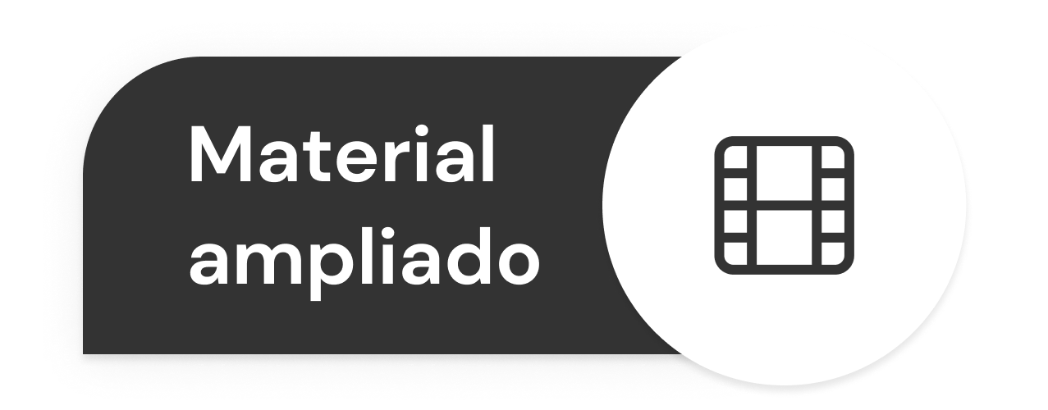

RECURSOS:
Ejemplos interactivos: Eventos | Introducción a eventos del navegador Acciones predeterminadas del navegador
Eventos change, input, cut, copy, paste
Formularios: evento y método submit
Documentación | Documentación Eventos
Referencia de Eventos
Disponible en nuestro repositorio.

Slide 47
¡MUCHAS GRACIAS!
Resumen de lo visto en clase hoy:
Eventos: qué son y para qué sirven.
Tipos de eventos.
Parámetro del evento y eventos más comunes.
Información del evento.

Slide 48

OPINA Y VALORA ESTA CLASE

